Slide 1
SUPER RESOLUTION: A SPATIAL SUBPIXEL INTERPOLATION TECHNIQUE
Popescu Andrei-Iulian
Busuioc Dragos-Andrei

Slide 2
SUBIECTELE PREZENTĂRII
PROBLEMA EXISTENTĂ
SOLUȚIA PROPUSĂ
SOLUȚII EXISTENTE
ETAPE VIITOARE
Q&A

Slide 3
PROBLEMA EXISTENTĂ
Dispozitivele de captare a imaginilor sunt limitate din punct de vedere al densității senzorilor. Un număr mai mare de sonzori implică un cost mărit.
Rezoluția spațială este limitată de senzori
Detallile imaginii(banda de frecvență înaltă) este limitată de lentile, PSF (blurr) și mișcare.

Slide 4
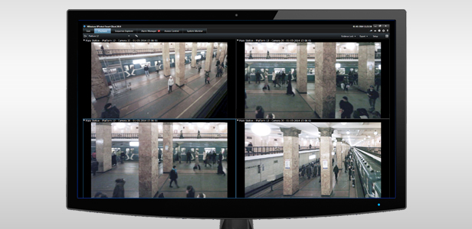
PROBLEMA EXISTENTĂ

Slide 5
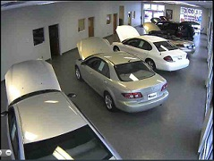
PROBLEMA EXISTENTĂ

Slide 6
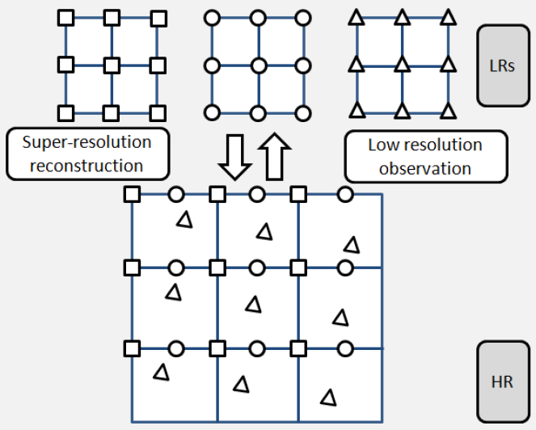
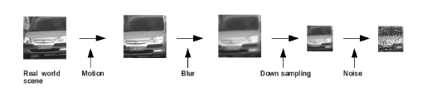
SOLUȚIA PROPUSĂ
Super-rezolutia reprezintă conceptul de construire a unei imaginii de rezoluție ridicată dintr-un set de imagini cu o rezoluție mai mica.
Ne propunem inversarea procesului de capturare al imagini ce este aplicat unei imagini de rezolutie inalta.

Slide 7
SOLUȚIA PROPUSĂ
Ne propunem atingerea spuer-rezolutiei pentru o serie de imagini capturate video prin metoda Bilateral TV-L1 (BTVL1) ce incearca sa aproximeze miscarea obiectelor in scena si pe baza acestor miscari sa obtina informatii noi ce ajuta la reconstructia mai fidela a imaginii high-rez.
TODO: ADD BEYOND STATE OF THE ART
Metoda este destul de inceata -> marirea preformantei ?
Optimizai in functie de scena? -> scena intens luminata/scena intunecata?
Obtinerea unei calitati mai bune ?

Slide 8
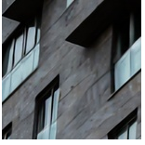
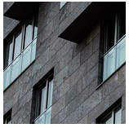
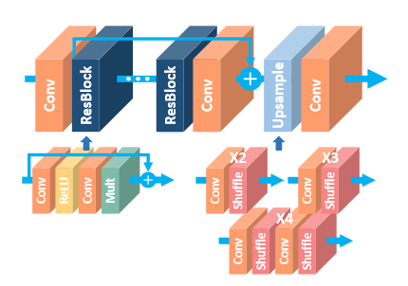
Solutia Propusa 2
Imagini Capturate LR
Single-Image SR
Upscale 2x/3x
Interpolare
Super-Rezolutie
EDSR

Slide 9
SOLUȚII EXISTENTE
In general problema multi-image SR a fost redusa la mai multe probleme de single-image SR

Slide 10
ETAPE VIITOARE
Sprint 1
- Identificarea problemei
- Soluția propusă
- Analiza de fezabilitate
Sprint 2
- Implementare MVP
- Documentatie
Sprint 4
- Raport final
- Articol revistă
Sprint 3
- Optimizări/Beyond state of the art
- Validarea rezultatelor obținute

Slide 11

ÎNTREBĂRI?

Slide 12
REFERINȚE
https://www.videosurveillance.com/blog/technology/surveillance-cameras/
Jianchao Yang, Thomas Huang, Image super-resolution: Historical overview and future challenges, pages 6, 2017

Slide 13
MULȚUMIM PENTRU ATENȚIE!

